Slide 1
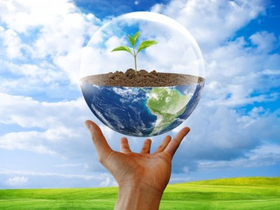
Довкі́лля — всі живі та неживі об'єкти, що природно існують на Землі або в деякій її частині

Slide 2


Slide 3
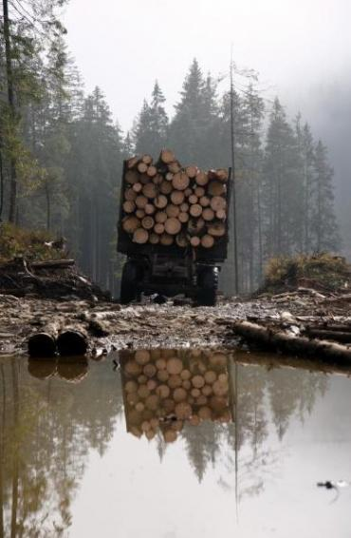
Від споживацького безглуздя довкілля треба берегти…

Slide 4
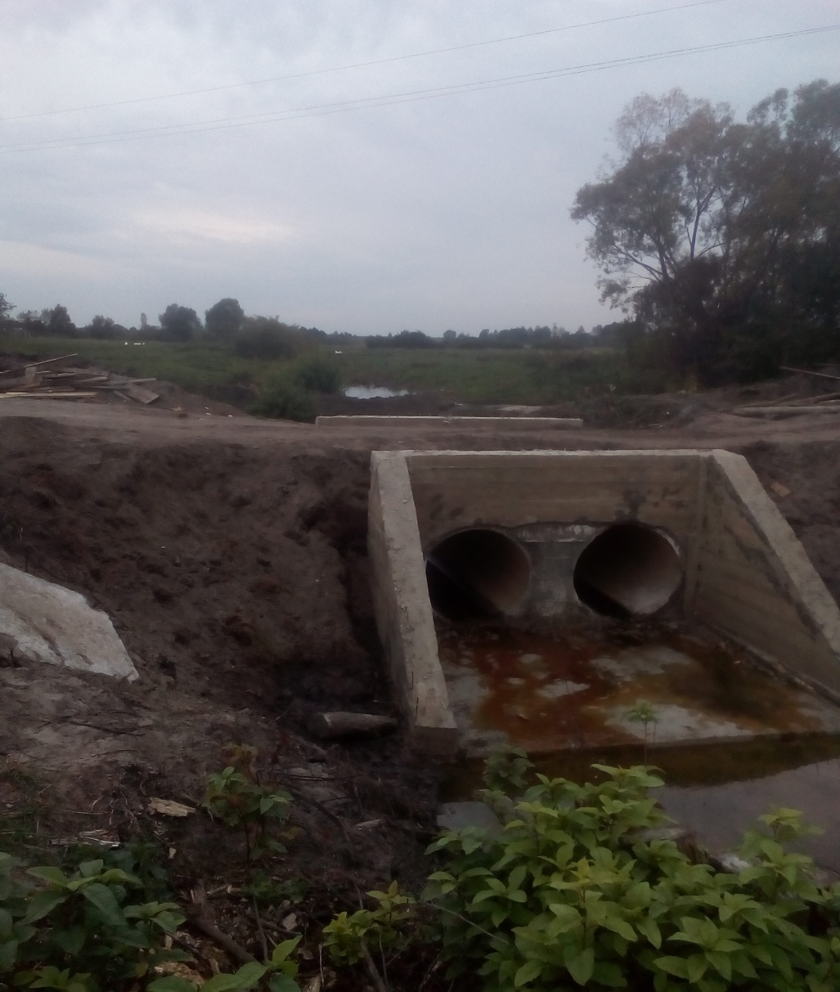
Від споживацького безглуздя довкілля треба берегти…

Slide 5
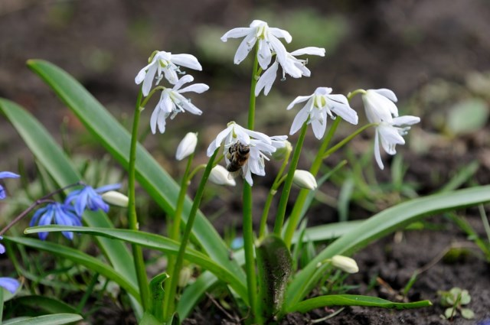
Від споживацького безглуздя довкілля треба берегти…

Slide 6
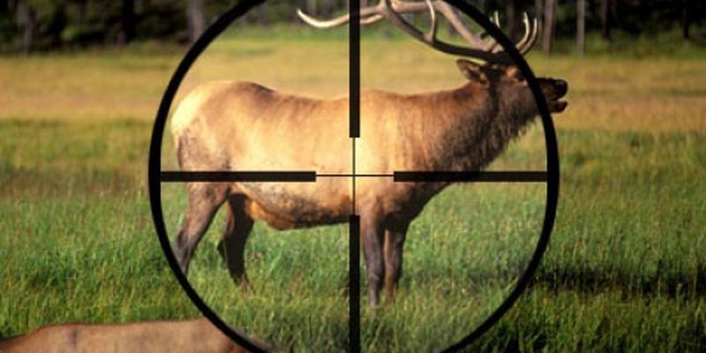
Від споживацького безглуздя довкілля треба берегти…

Slide 7
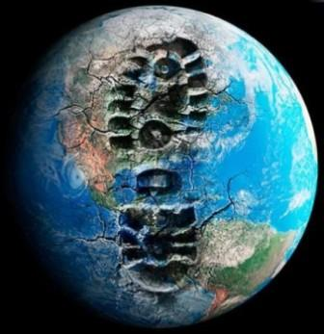
Коли ми так безглуздо і бездумно будемо роботи, що хочемо буде…

Slide 8
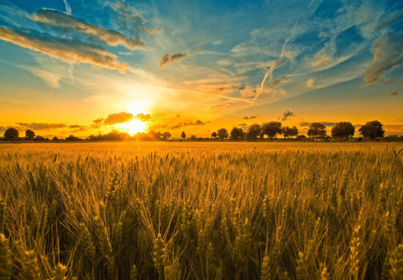
Навіщо берегти довкілля?

Slide 9
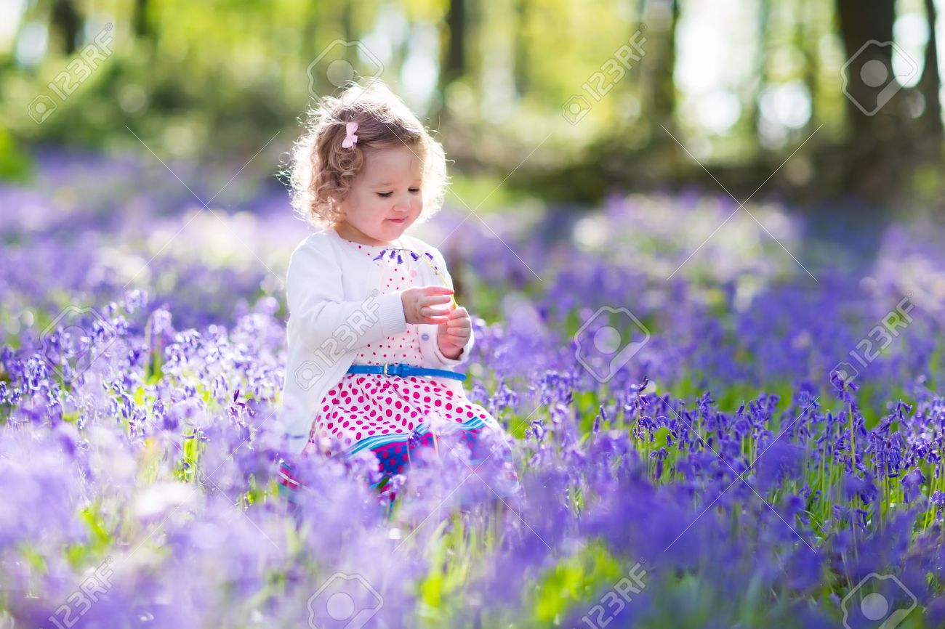
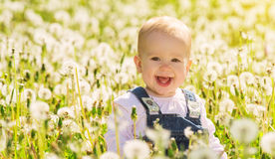
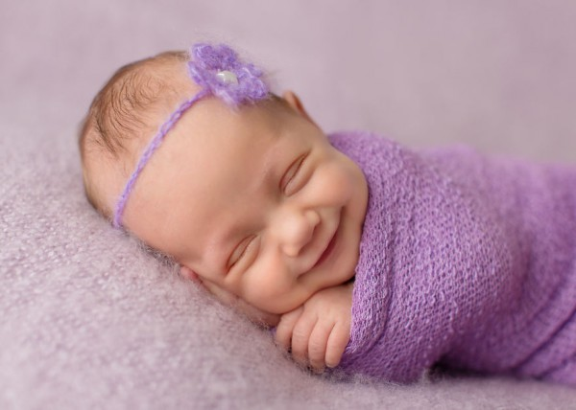
Можливо, для них?

Slide 10

Скласти твір-роздум
Від споживацького безглуздя довкілля треба берегти

